Slide 1
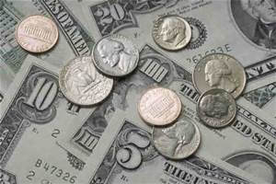
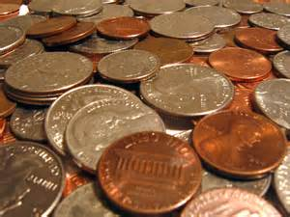
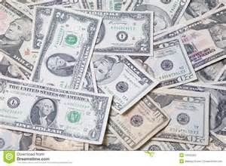
Din4kehj7 B4eso W0lta’
B4eso Money
B4eso y1zh7 Coins
B4eso naaltsoos paper money

Slide 2
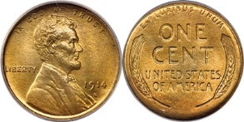
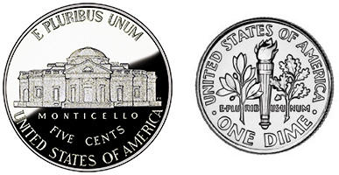
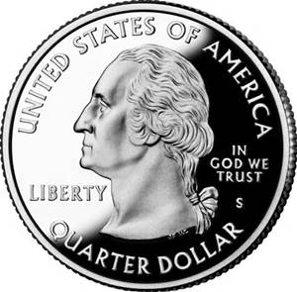
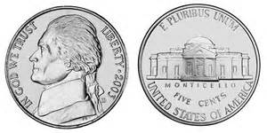
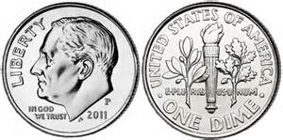
Din4kehj7 B4eso w0lta’
Sind1o/[ichii’
{itsoh
Doot[’izh
G7insi
Naakiy11l
D99’y11l

Slide 3
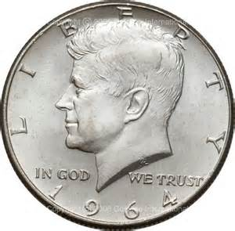
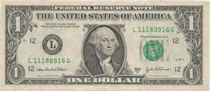
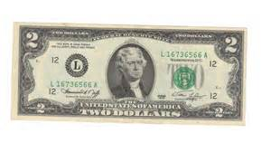
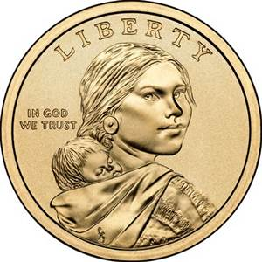
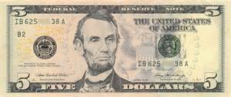
Din4kehj7 B4eso w0lta’
D99’y11l
Hast33y11l
T’11[a’7 b4eso
T’11[1’7 b4eso
Naakii b4eso
Ashdla’b4eso

Slide 4
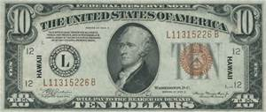
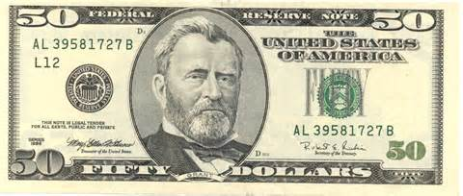
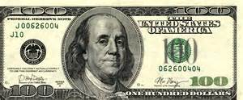
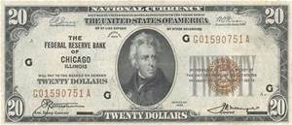
Din4kehj7 B4eso w0lta’
Neezn11 b4eso
Naadiin b4eso
Ashdladiin b4eso
Neezn1diin b4eso

Slide 5




Din4kehj7 B4eso y7n7[ta’
1.
2
3.
4.
5.
6.
7.
8.

Slide 6
Din4kehj7 B4eso y7n7[ta’
9.
10.
11.
12.

Slide 7
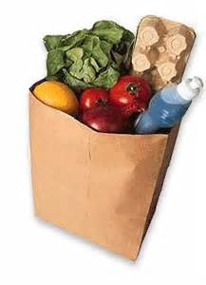
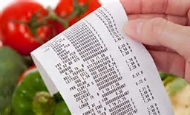
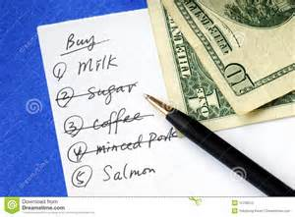
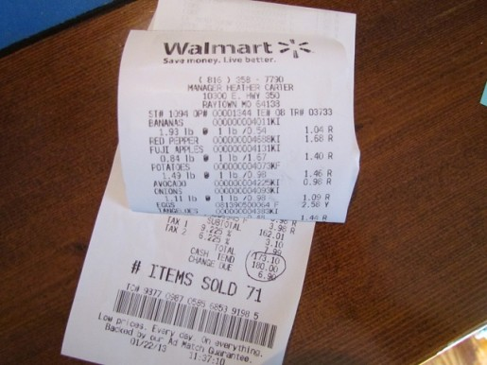
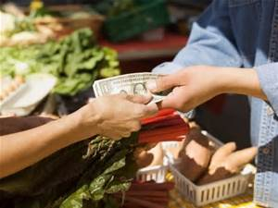
Din4kehj7 B4eso w0lta’ saad
d7kw77 b22h 7l9?
na’iini’
Ch’iy11n
&n10lt2’7

Slide 8
Din4kehj7 B4eso w0lta’ saad
b4eso b1hooghan
1n4elt’e’ w0lta’
1din
haash n4el33’
haash n4elt’e’
d7kw77sh

Slide 9
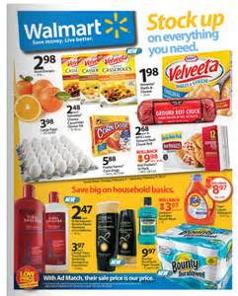
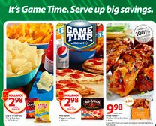
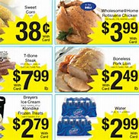
D7kw77 b22h 7l9?

